Slide 1
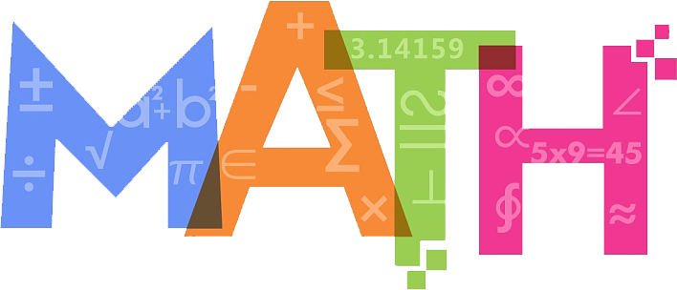
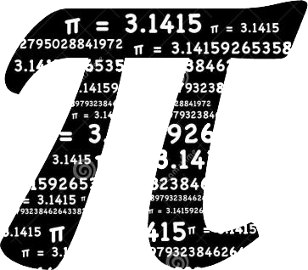
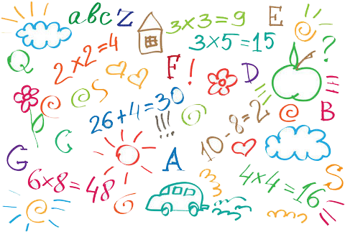
化工应用数学
宋飞飞
天津理工大学 化学化工学院

Slide 2
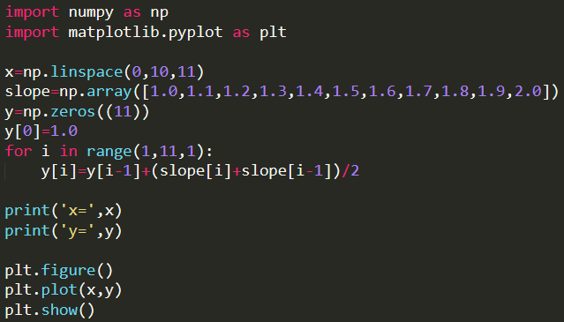
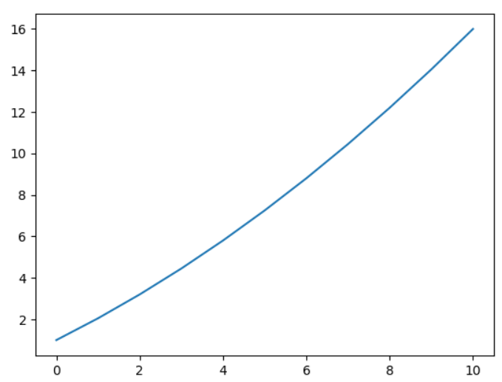
作业1

Slide 3
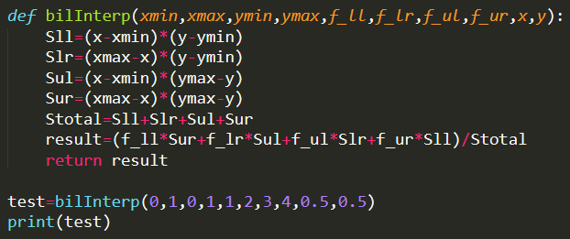
作业2

Slide 4
第三章 数据处理
3.1 插值算法
3.2 数值微分
3.3 数值积分

Slide 5
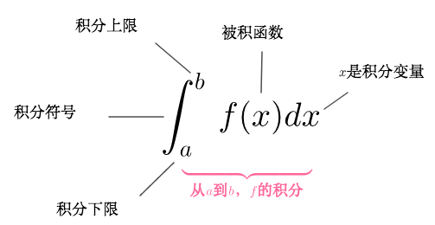
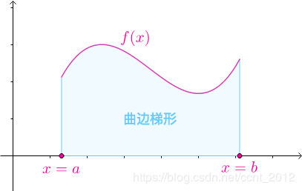


3.3.1 定积分
几何意义：
曲边梯形面积
数学定义：
黎曼和/积分和的极限
定积分计算：
牛顿-莱布尼兹公式
数值积分
黎曼和

Slide 6
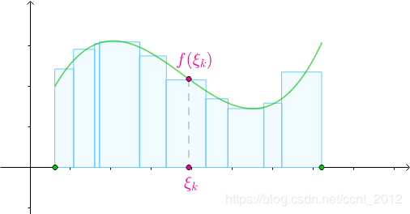
3.3.2 黎曼和
注意：
1.各区间的选择是任意的
2.在各区间内点的选择也是任意的
思考：点的选择是否会影响到结果？

Slide 7
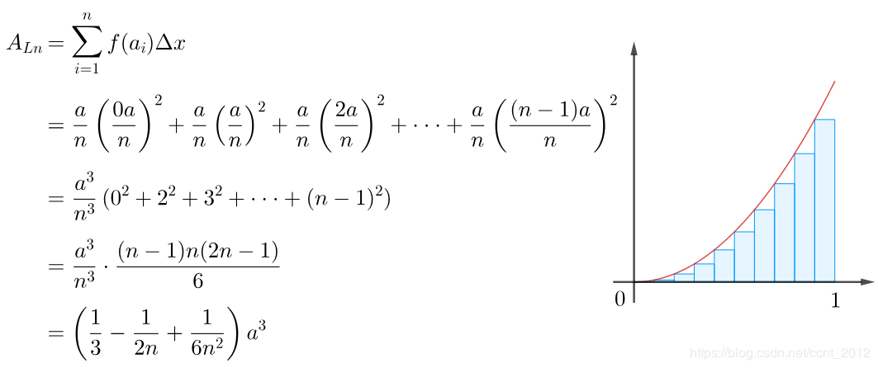
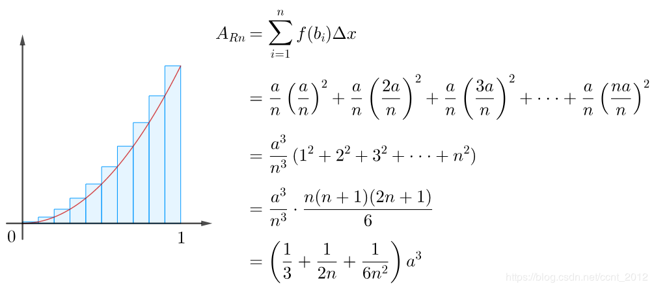
3.3.2 黎曼和
以f(x)=x²在[0,a]上的积分为例：

Slide 8


3.3.2 黎曼和
黎曼和的极限→定积分
需要逐步缩小最大区间长度λ直至结果收敛

Slide 9
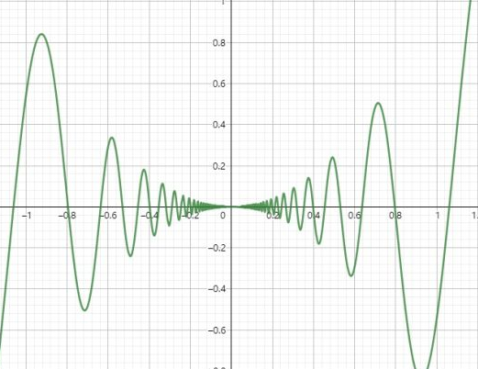
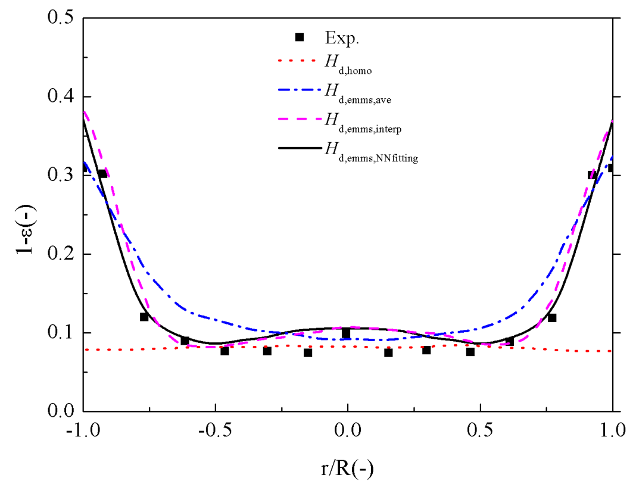
3.3.3 黎曼和的限制
原函数不能用初等函数表示：
可利用黎曼和求解
但速度太慢
对于畸形部分很难求解
工程上通过测量得到的列表形式的数据
无法直接使用黎曼和求解
y=x²sin(10/x)

Slide 10

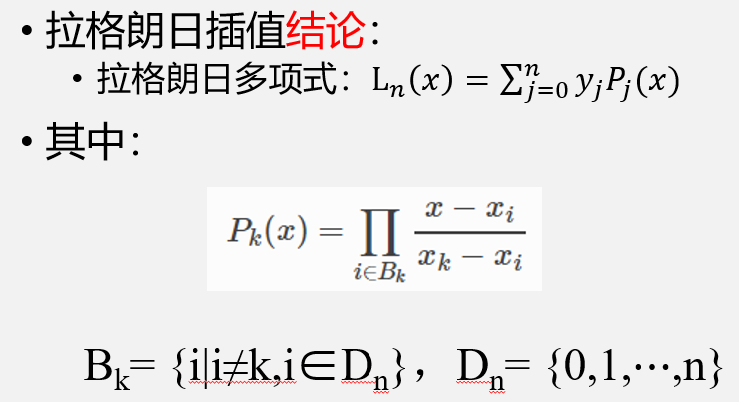


3.3.4 牛顿-柯斯特公式
思路：
将定积分转化为已知点的加权求和
牛顿-科特斯公式：
将Lagrange多项式作为函数近似

Slide 11


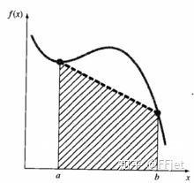
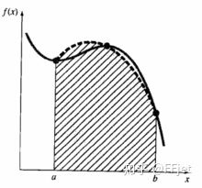
3.3.4 牛顿-柯斯特公式
一般黎曼和计算：
矩形面积
一阶牛顿-柯斯特公式(n=1)：
梯形面积
二阶牛顿-柯斯特公式(n=2)：
曲边梯形(二次曲线)
Simpson积分公式

Slide 12
3.3.4 牛顿-柯斯特公式
求积公式的代数精度：
对次数小于m的多项式精确成立
对m+1次多项式不能准确成立
该求积公式具有m次的代数精度
n阶牛顿-柯斯特公式代数精度：
至少n次代数精度
若n为偶数，至少n+1次代数精度
越高阶的牛顿-科特斯公式需要的插值点越多，精度也会越高
n=1
n=2
明显2阶比1阶公式精度更高
思考：是不是越高阶越好？

Slide 13
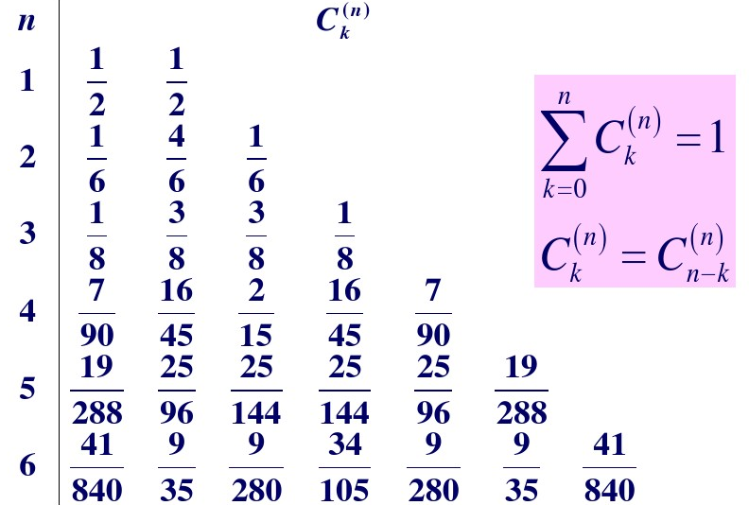
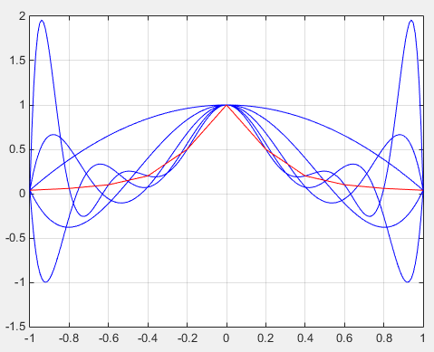
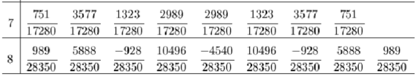
3.3.4 牛顿-柯斯特公式
牛顿-柯斯特公式系数：
f(x)=1/(1+25x^2)
龙格现象
如果低阶公式无法满足精度要求怎么办？

Slide 14


3.3.4 牛顿-柯斯特公式
复化求积法：
区间分为数个子区间
每个子区间上使用低阶求积公式
复化梯形求积公式：
复华辛普森求积公式：

Slide 15
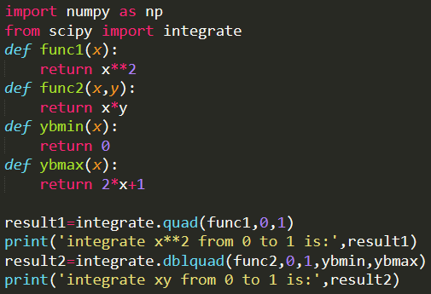

3.3.5 python数值积分
使用Scipy中的integrate模块：
对于函数形式的数据：
一到三重积分

Slide 16
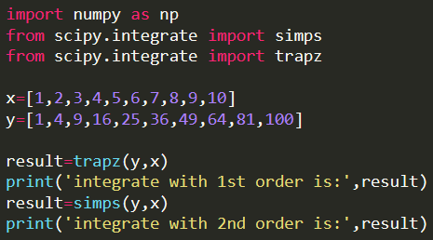
3.3.5 python数值积分
对于列表形式的数据：
一阶牛顿-科特斯公式：trapz(y,x)
二阶牛顿-科特斯公式：simps(y,x)
其他相关函数可以参考scipy网站：
https://docs.scipy.org/doc/scipy/reference/tutorial/integrate.html

